Slide 1

Very high speed integrated circuits Hardware Description Language
▪ Langage parallèle
▪ 3 niveaux d’architecture :
▪ Flot de données
▪ Structurel
▪ Comportemental
▪ 3 classes de données :
▪ Constantes
▪ Variables
▪ Signaux

Slide 2
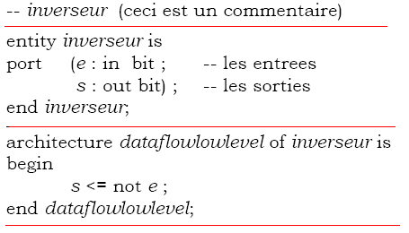
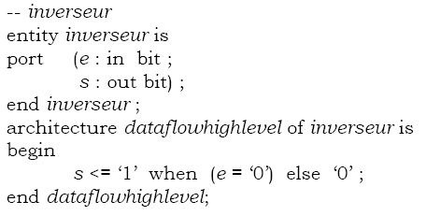
test2
Variante

Slide 3
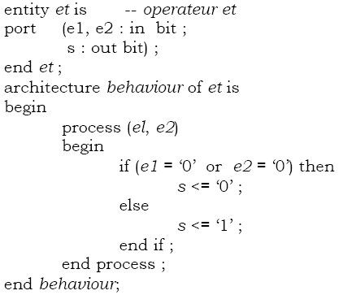

Slide 4
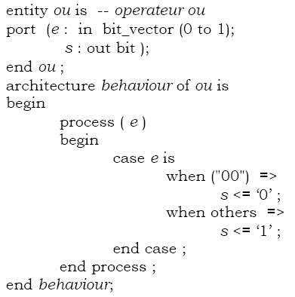
test1
Variante

Slide 5
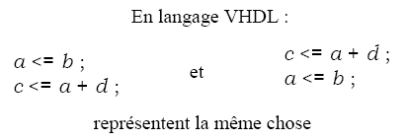
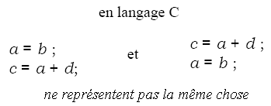
Parallélisme

Slide 6
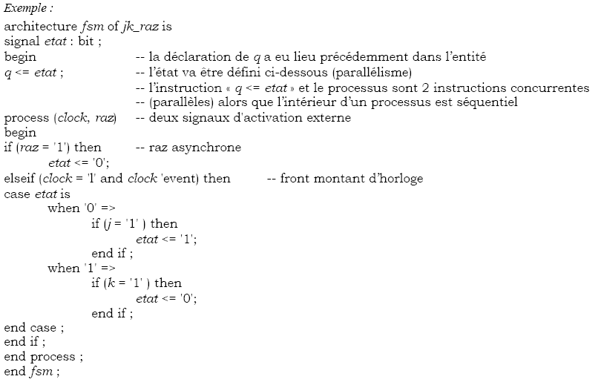

Slide 7
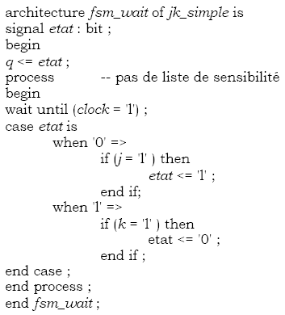
test1
Variante (instruction wait)

Slide 8
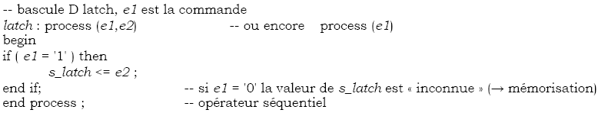
Circuit séquentiel

Slide 9
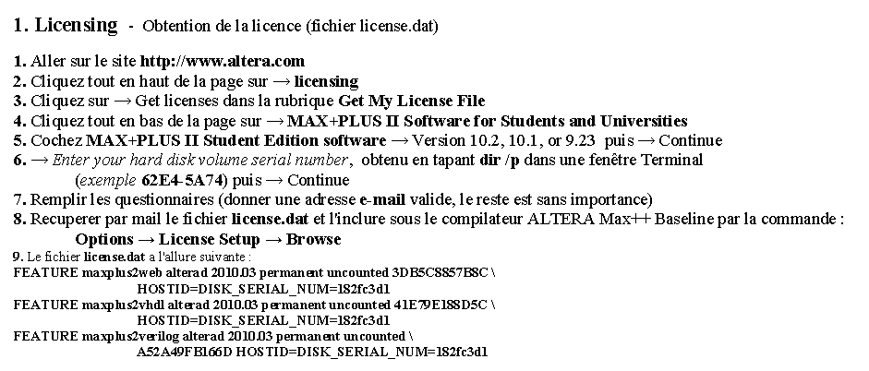

Slide 10
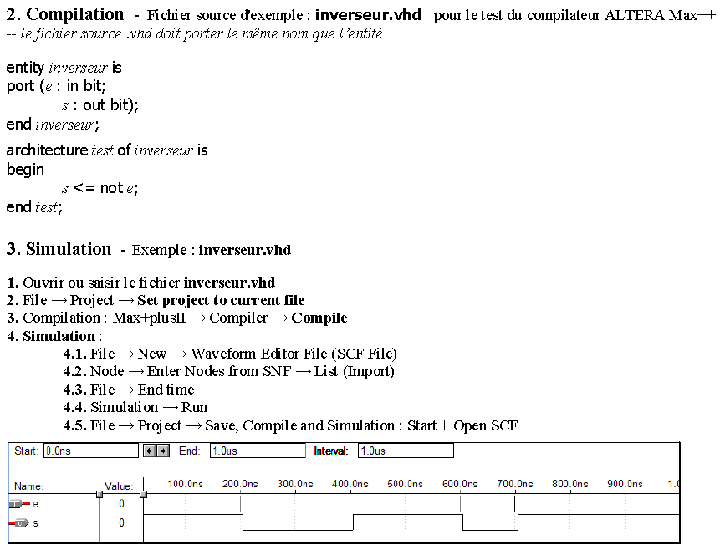

Slide 11
ENTITE : extérieur de la boite noire
entity mon_circuit is port(
entree1 : in bit ;
entree2, entree3 : in bit ;
entree4 : in bit_vector (0 to 3) ;
sortie1, sortie2 : out bit ;
sortie3 : out bit_vector (0 to 5)) ;
end mon_circuit;
ARCHITECTURE : fonctionnement interne
Il y a trois types de description du fonctionnement :
description structurelle : description schématique ; le circuit vu comme un assemblage de composants de niveau inférieur.
description comportementale : le comportement du circuit est décrit par un algorithme.
description par flot de données : flot de données allant des entrées vers les sorties, en subissant, étape par étape des transformations élémentaires successives.
Syntaxe générale :
architecture exemple of mon_circuit is
partie déclarative optionnelle : types, constants, signaux locaux, composants.
begin
corps de l’architecture
suite d’instructions parallèles :
affectation de signaux ;
processus explicites ; -- l’intérieur d’un processus est séquentiel
blocs ;
instanciation (importation dans un schéma) de composants (appel de sous-programmes)
end exemple ;

Slide 12
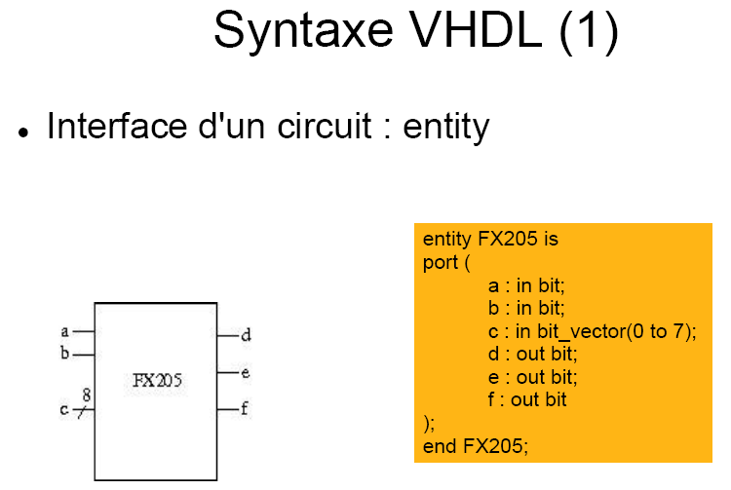

Slide 13
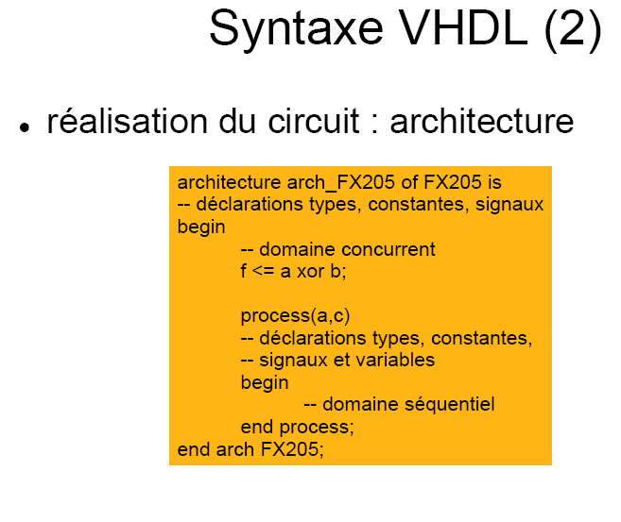
test1

Slide 14
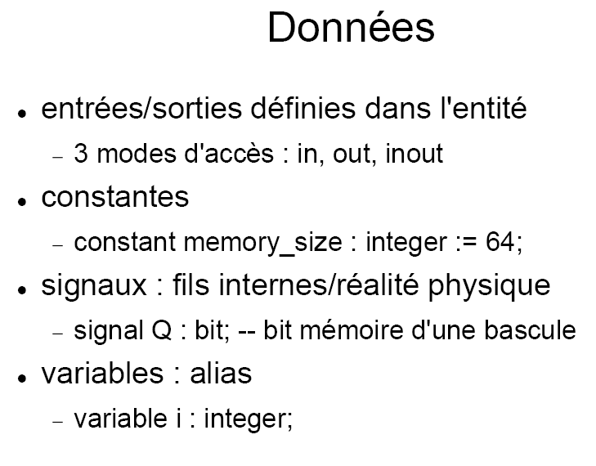
test2

Slide 15
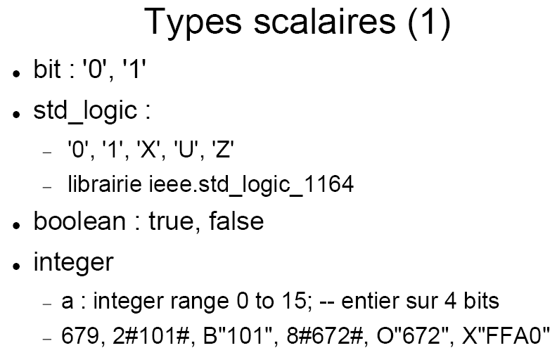

Slide 16
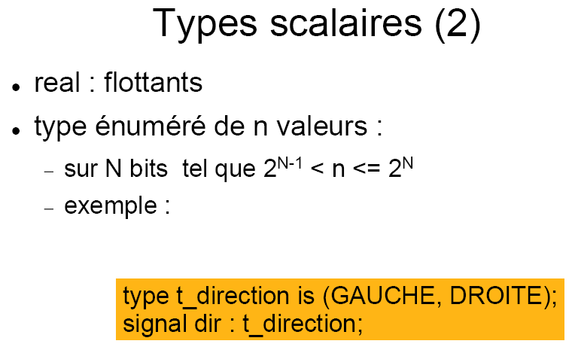
test1

Slide 17
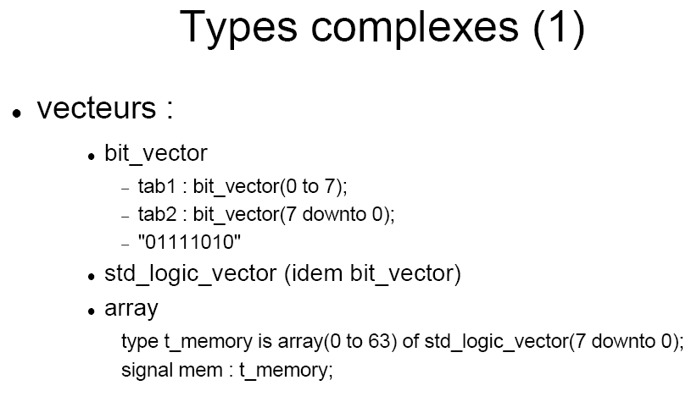
test2

Slide 18
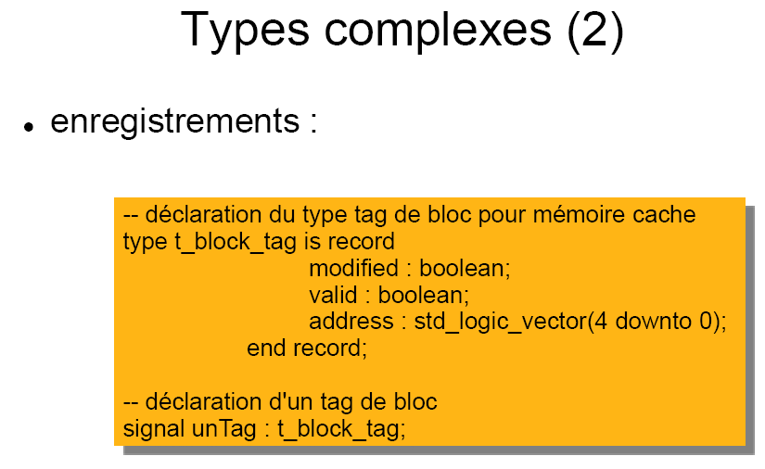

Slide 19
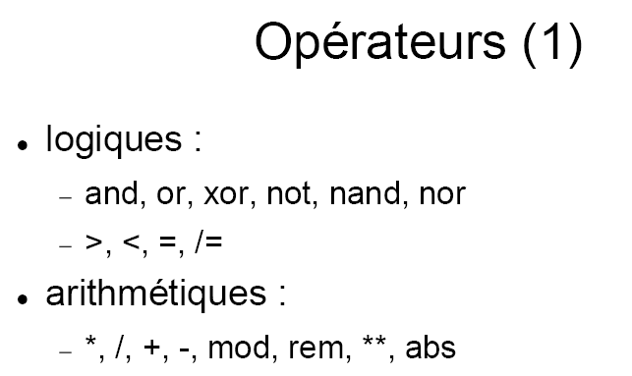
test1

Slide 20
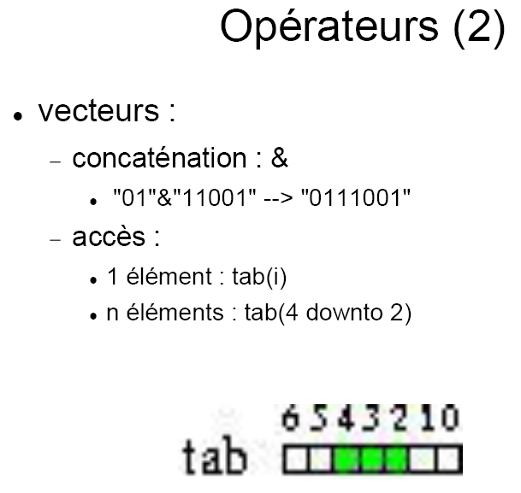
test2

Slide 21
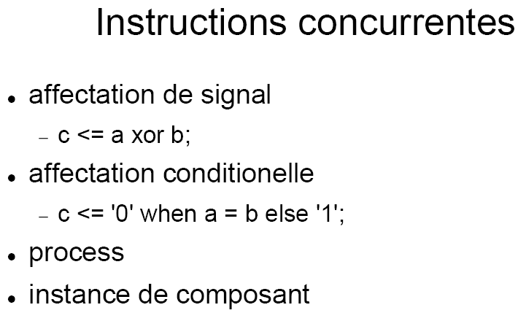

Slide 22
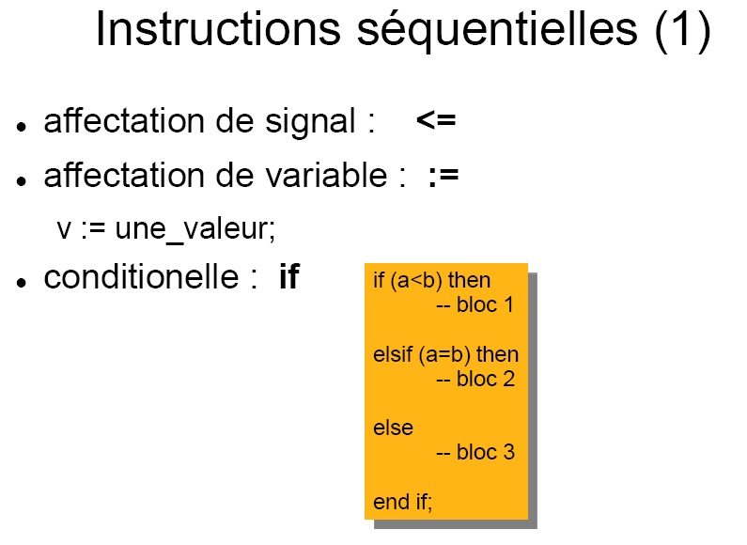
test1

Slide 23
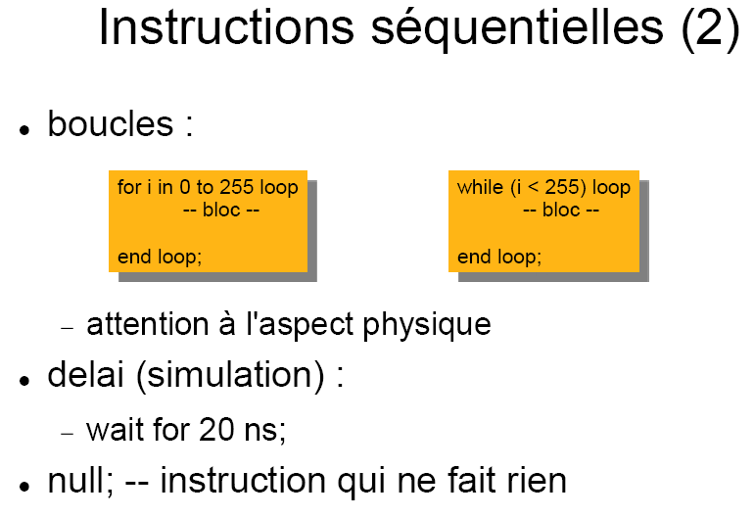
test2

Slide 24
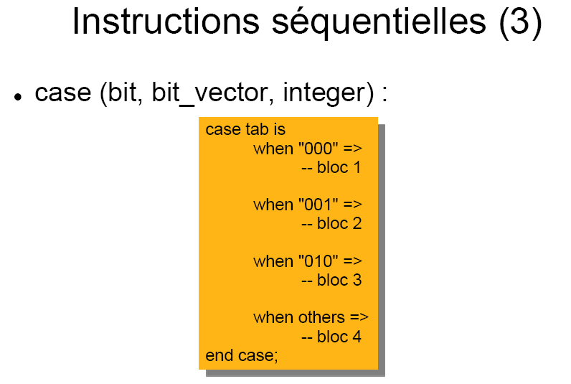

Slide 25
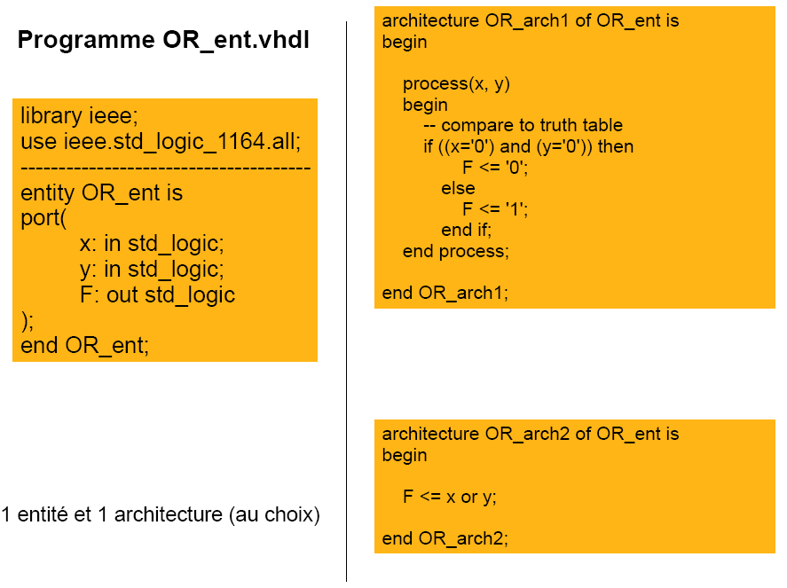
test1

Slide 26
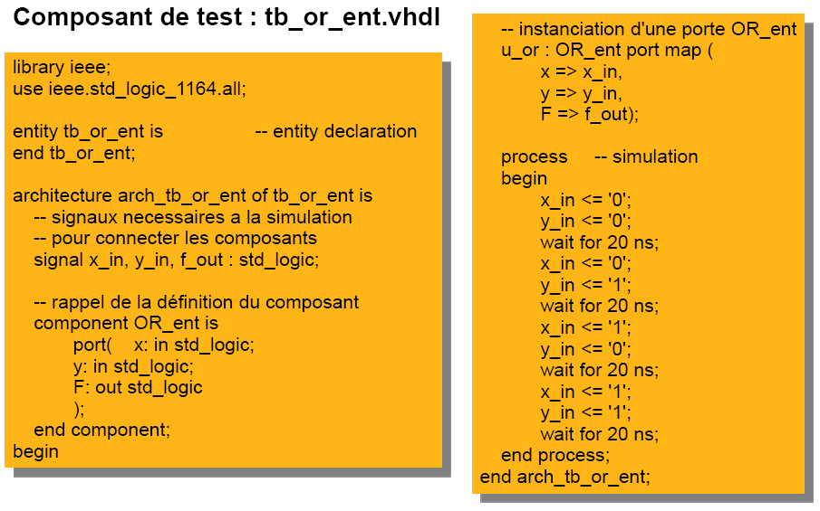
test2

Slide 27
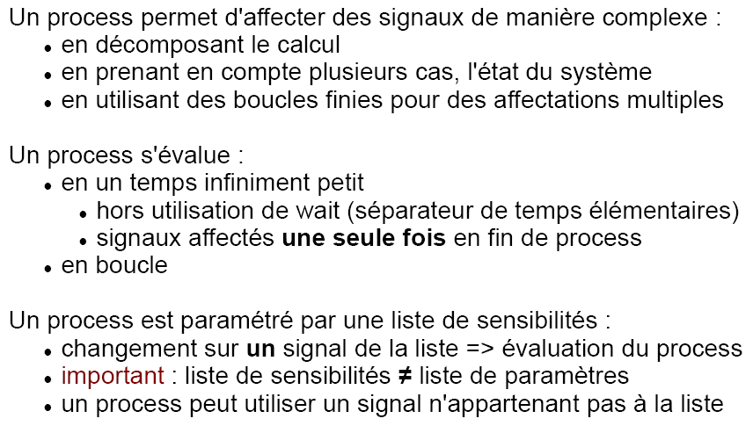

Slide 28
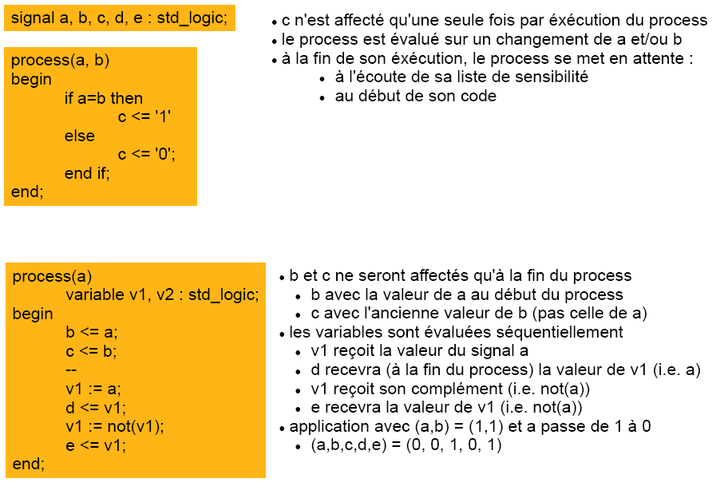
test1

Slide 29
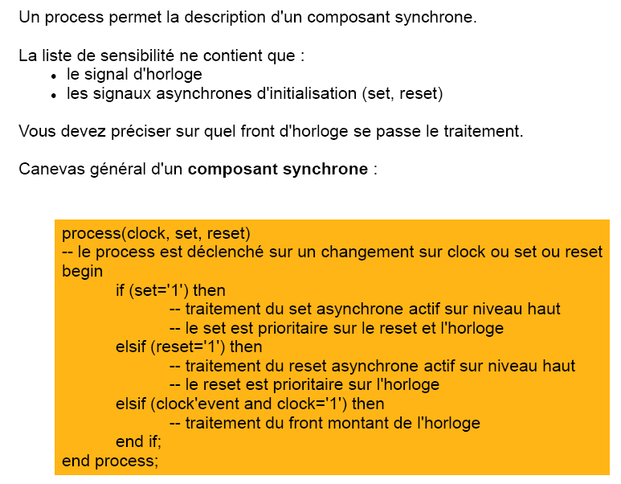
test2

Slide 30
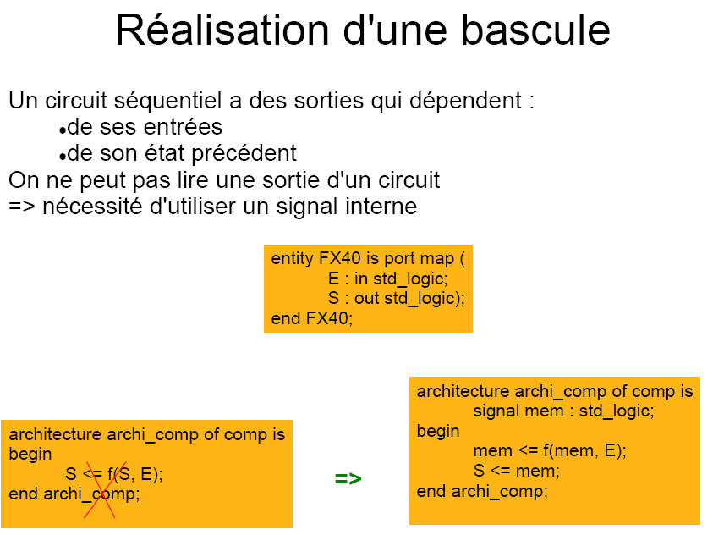

Slide 31
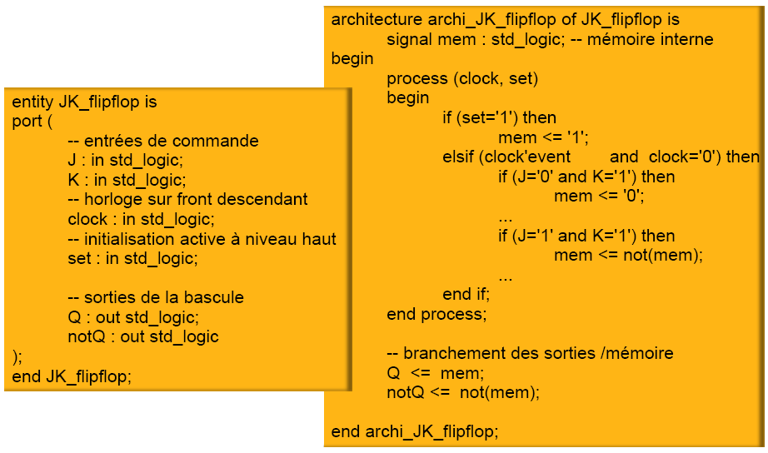
test1

Slide 32
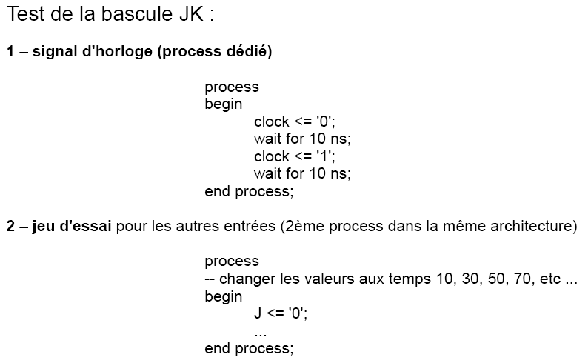
test2

Slide 33
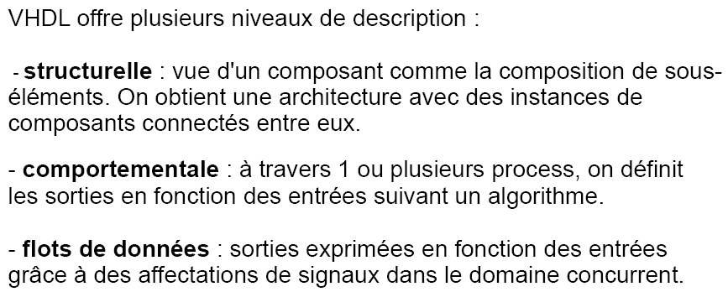

Slide 34
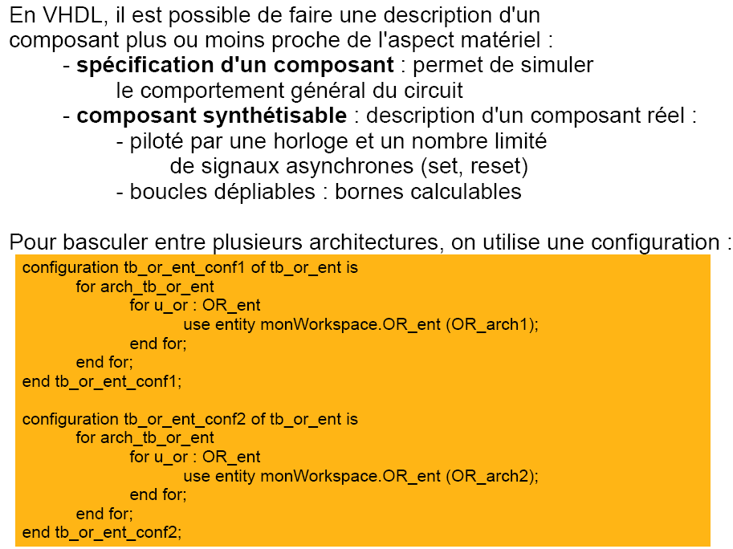
test1

Slide 35
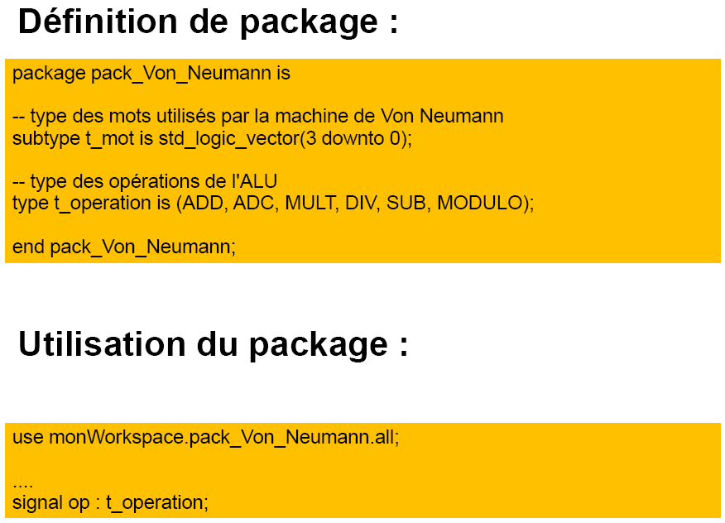
test2

Slide 36
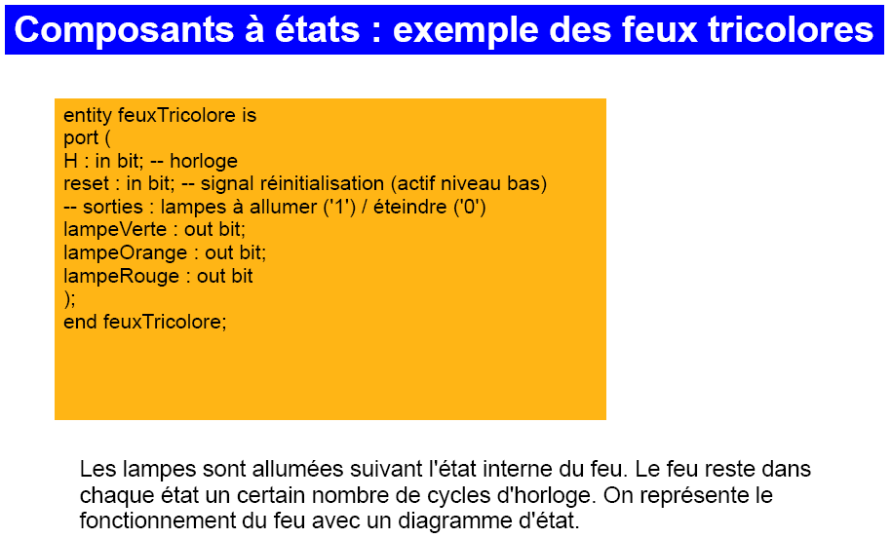

Slide 37
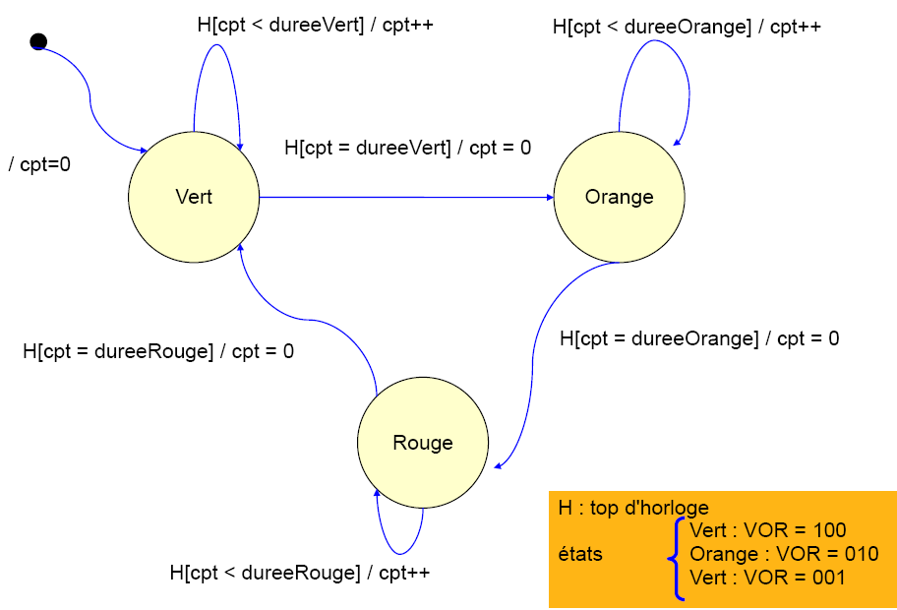
test1

Slide 38
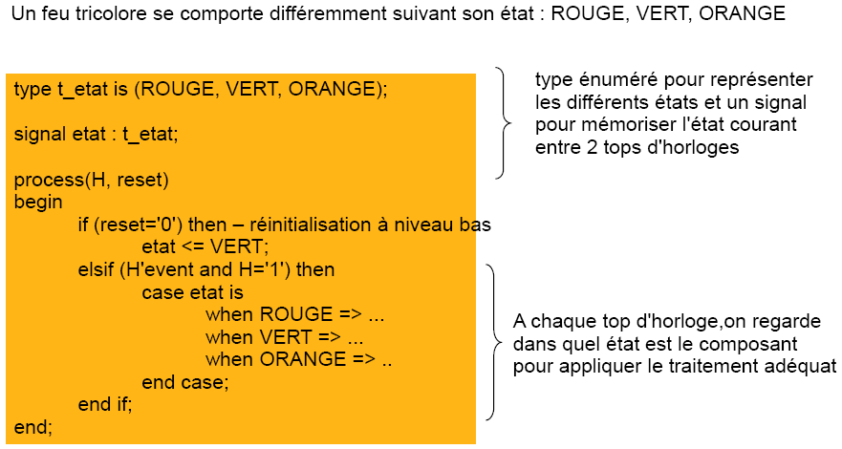
test2

Slide 39
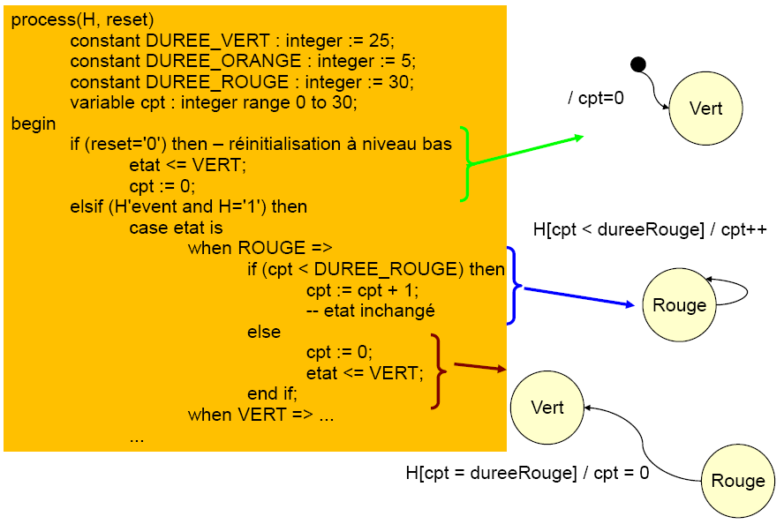

Slide 40
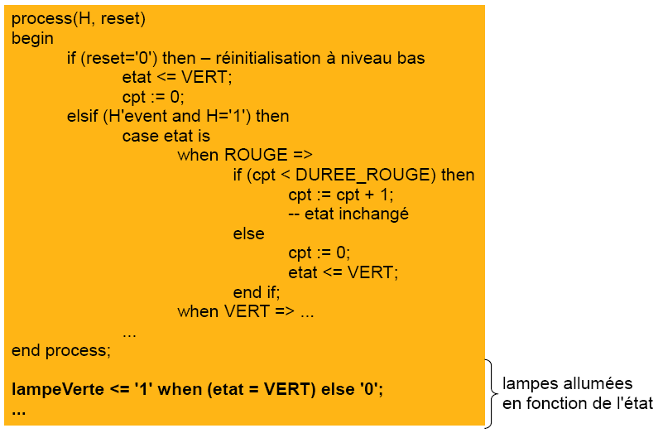
test1

